Slide 1
Милорад Павич

Slide 2
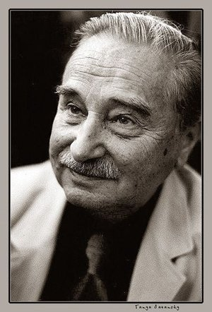
Милорад Павич — сербський поет, прозаїк, літературознавець, перекладач, фахівець з історії сербської літератури XVII—XIX ст.ст., сербського бароко та поезії символізму. Один з найбільш читабельних письменників екс-Югославії ХХ століття, його твори перекладено 30 мовами.

Slide 3
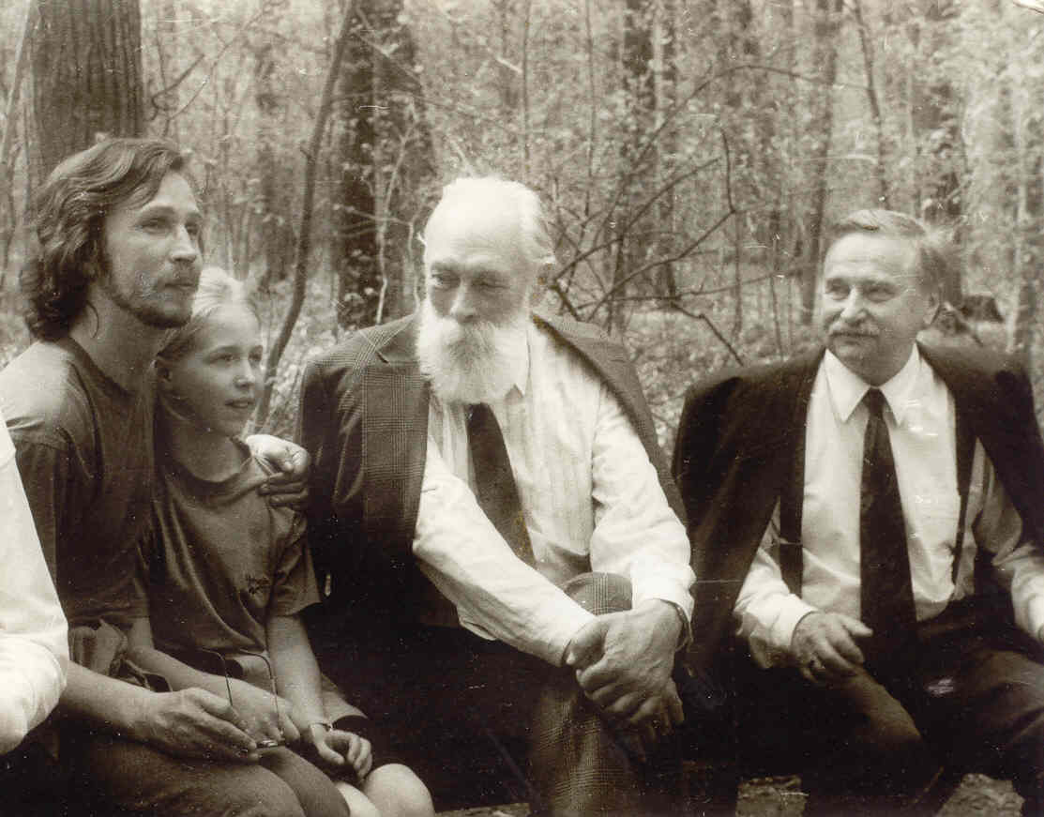
Милорад Павич народився 15 жовтня 1929 року в Белграді. Його батько був скульптором і походив з інтелігентної сім'ї, мати викладала філософію і була знавцем сербського фольклору. Писати Павич почав з раннього віку і завжди вважав літературу своїм родовим покликанням — серед його родичів і предків по лінії батька були письменники, і Павич у своїх інтерв'ю віддавав їм належне.

Slide 4
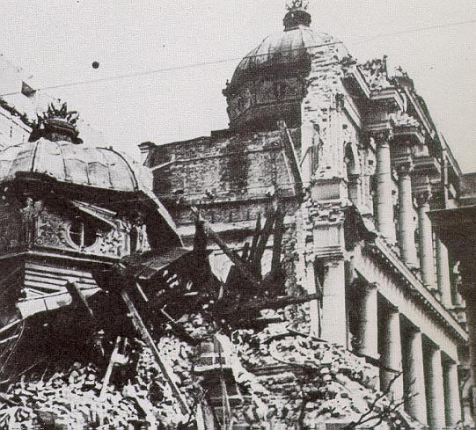
Дитинство Павича прийшлося на німецьку окупацію. Переживши два бомбардування Белграда, при яких загинули 25 тисяч чоловік,письменник одного разу мало не загинув від рук німецьких солдат. Лише завдяки зусиллям батька, який трохи знав німецьку і зумів порозумітися з солдатами, Павича не розстріляли. Згодом, у 1999-му, письменнику довелося пережити третього в його житті бомбардування — ці враження знайшли відображення в його романі «Зоряна мантія».

Slide 5

Учився Милорад Павич в школі імені Карагеоргія в Белграді. У 1953 році Павич закінчив філософський факультет Белградського університету, а потім отримав докторський ступінь у Загребському університеті. Попри те, що Павич не залишав письменництва, за видом діяльності він залишався вченим, літературознавцем, журналістом, перекладачем і викладачем — ким завгодно, але не письменником. Так було до 1973 року, коли в Югославії була опублікована його перша книга — збірка оповідань «Залізна завіса». Втім, навіть після цього Павич, як він скаже пізніше, був «найбільш нечитабельним письменником своєї країни».

Slide 6
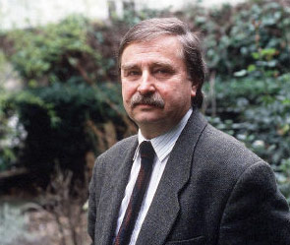
Добре володіючи російською та англійською мовами, Павич проявив себе й як видатний перекладач творів Пушкіна та Байрона. Професор Павич є дійсним членом Сербської Академії наук і мистецтва (1991), регулярно читав лекції у Белграді, Сорбонні, Регенбурзі, Відні.

Slide 7
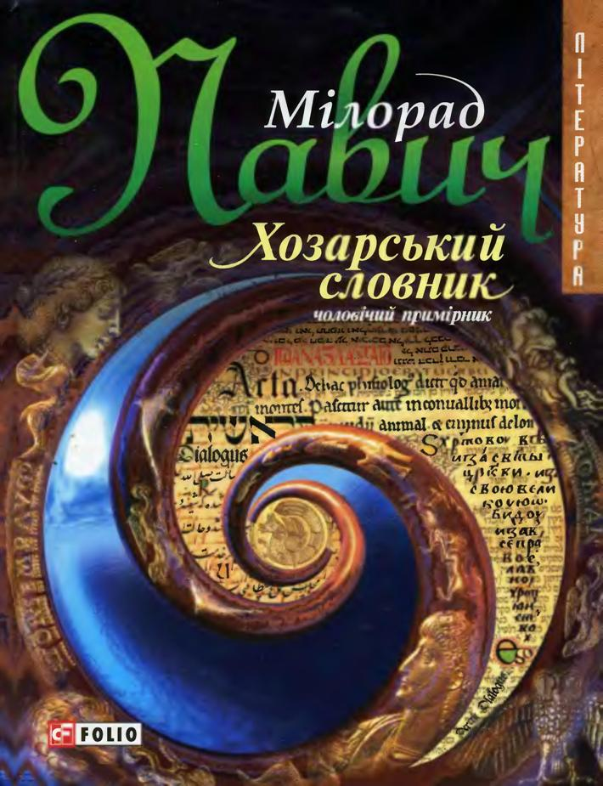
У світову літературу Павич увійшов завдяки роману «Хозарський словник», що вийшов в 1984 році. Цей роман, перший для письменника, став європейським відображенням магічного реалізму, гіпертекстовою фантазією на тему Борхеса. Критики захоплено прийняли роман, назвавши його першим зразком нелінійної прози, а самого Павича — першим письменником XXI століття.

Slide 8

Роман "Хазарський словник" - це своєрідний сплав історичного дослідження, художнього тексту, енциклопедичного довідника.
Основний зміст словника, що передає історію хазар через три види джерел: християнські (Червона книга), ісламські (Зелена книга) і єврейські (Жовта книга). Цікаво, що в Червоній, Зеленій і Жовтій книгах йдеться майже про одні і ті самі події, але подані з різних точок зору.

Slide 9
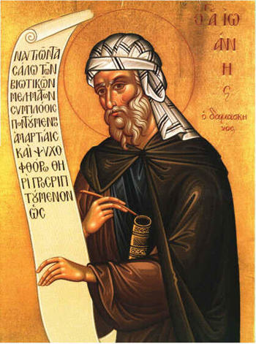
«Дамаскин» займав вагоме місце у творчому доробку Милорада Павича. Цей невеликий за обсягом твір піднімав складні філософські проблеми, показав процес внутрішньої зміни героїв.
Прототипами головних героїв стали реальні історичні персонажі, відомі церковні діячі.

Slide 10
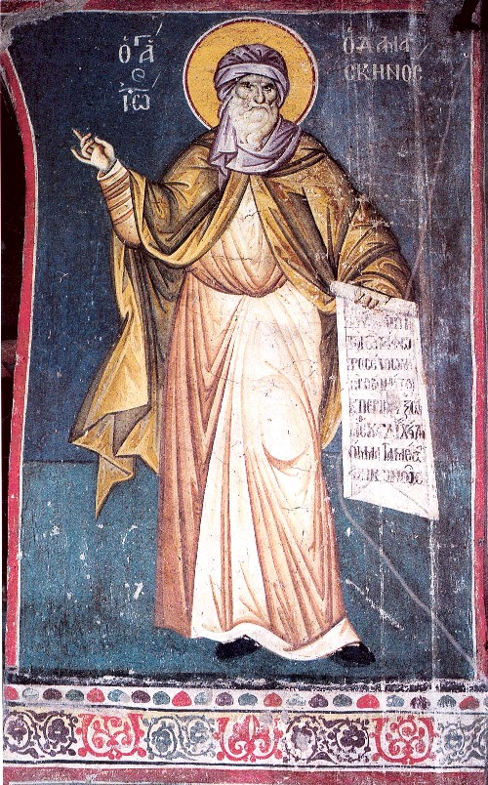
Історичний Іоанн Дамаскин — один з найвидатніших діячів християнської церкви, літератури і культури, духовний ватажок могутнього руху проти іконоборства, «боротьби з іконами», тобто заборони не лише поклоніння іконам, а й права на саме їхнє існування, прирівнювання їх до язичницьких ідолів. Іоанн Дамаскин вивів ікону з-під смертельного удару, написавши три Слова «Проти супротивників святих ікон». Боротьба з іконоборством тривала ще понад століття і зрештою закінчилася перемогою іконошанувальників, але першим бій прийняв і витримав саме Іоанн Дамаскин..

Slide 11
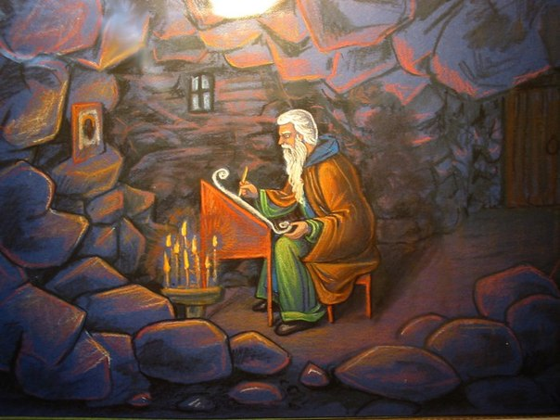
Другого героя оповідання звати Йован Лествичник. Звичайно, це ім'я теж аж ніяк не випадкове. Так звали видатного діяча православної церкви ченця Іоанна, названого за своєю головною працею «Лествичником». «Лествиця», тобто «драбина» — наскрізний символ важкого духовного сходження, що проходить через усю книгу.

Slide 12
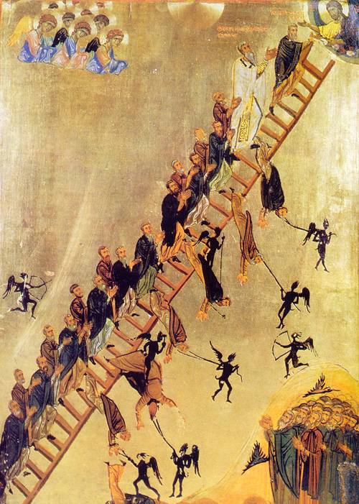
Автор визначав жанр твору: новела для комп'ютера і плотникового циркуля.
В центрі оповідання Милорада Павича «Дамаскин» проблема духовності і «необхідності сходження драбиною» духовного самовдосконалення людини, проблема гріха й спокути за нього. Ці проблеми розкривалися у оповіданні на прикладі головних героїв: пана Николича та його дочки Атиллії. Батько протягом твору так і не змінився, а залишився таким же жорстоким, егоїстичним, самовпевненим..

Slide 13
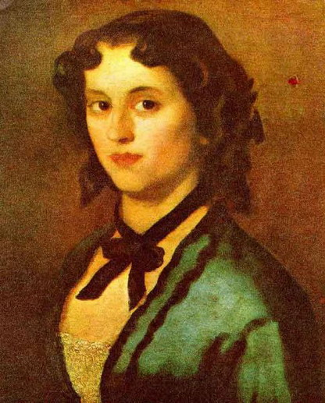
Проте в динаміці показана героїня Атиллія. Милорад Павич дав їй можливість змінитися, і вона скористалася нею. На початку оповіді героїня сказала батькові, що всі його справи має закінчувати сама. І Атиллія таки спокутувала гріхи батька. Передусім, дівчина щиро плакала, а сльози стали найкращим очищаючим засобом. Але найголовнішим її кроком було повернення будівельникам батькового боргу і покаянний лист Йовану Лествичнику.

Slide 14
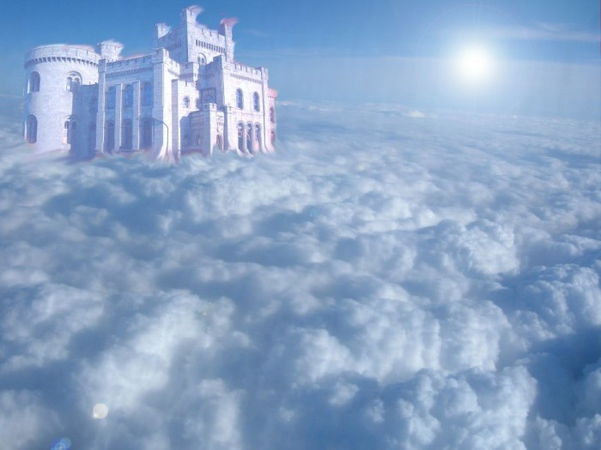
Отже, показавши внутрішні зміни головної героїні, Милорад Павич підвів читача до думки, що якщо хочеш щасливо жити, будувати й володіти храмом (домом, палацом) на землі, то треба прагнути до моральної чистоти — будувати храм на небі.

Slide 15
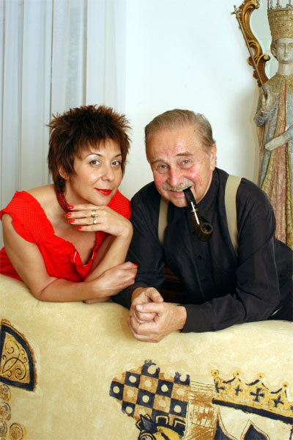
Сербський класик, за його власним визнанням боявся набриднути читачеві, зумів підкорити читача, зробивши його співавтором своїх творів. Експерименти з інтерактивністю, персонажі і місця, що час від часу міняють агрегатний стан, де розходяться сюжетні лінії — у своїх творах Павич змішував сон з дійсністю, не намагався робити між ними відмінностей і в цьому залишився неперевершений. Був одружений з Ясміною Михайлович, письменницею й літературним критиком.

Slide 16
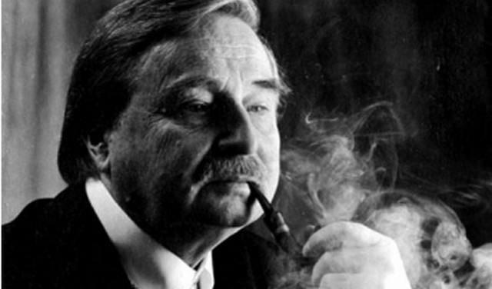
Помер у віці 80 років від інфаркту міокарда.

